Slide 1
SVETLO
Guľové zrkadlá

Slide 2
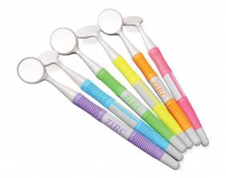
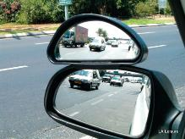
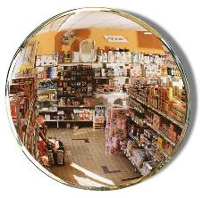
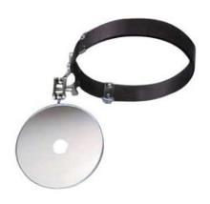
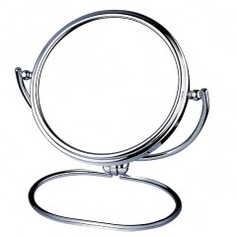
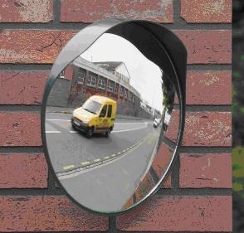
Poznáte ich?
Sú to guľové zrkadlá.

Slide 3
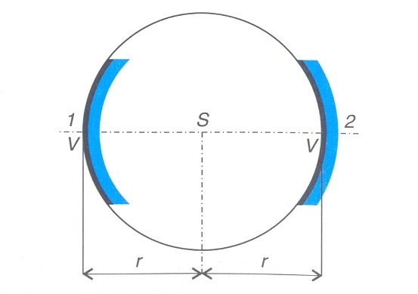
Guľové (sférické) zrkadlo
je časťou guľovej plochy
Základné pojmy:
stred guľovej plochy S – stred krivosti zrkadla S
polomer guľovej plochy r – polomer krivosti r
stred zrkadliacej plochy V – vrchol zrkadla V
priamka, na ktorej leží V a S – optická os zrkadla o

Slide 4
Guľové zrkadlá delíme na:
duté (konkávne)
vypuklé (konvexné)

Slide 5
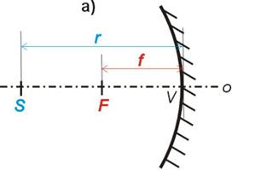
Duté (konkávne) zrkadlo
odráža svetlo z vnútornej strany guľovej plochy
pre dopadajúce lúče platí zákon odrazu
Dôležité body S, V, F ležia pred zrkadlom (F – ohnisko)
Dôležité úsečky:
o – optická os
r – polomer krivosti zrkadla
f – ohnisková vzdialenosť

Slide 6
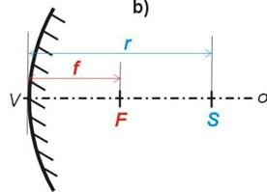
Vypuklé (konvexné) zrkadlo
odráža svetlo z vonkajšej strany guľovej plochy
pre dopadajúce lúče platí zákon odrazu
Dôležité body S, V, F ležia za zrkadlom (F – ohnisko)
Dôležité úsečky:
o – optická os
r – polomer krivosti zrkadla
f – ohnisková vzdialenosť

Slide 7
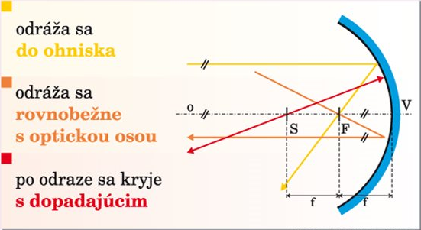
Čo sú to význačné lúče?
Sú to špeciálne lúče, ktoré pomáhajú zostrojiť obraz predmetu. Sú tri.
V dutom zrkadle:
Žltý lúč dopadá
rovnobežne s optickou osou a
Oranžový lúč dopadá
do ohniska a
Červený lúč dopadá
cez stred krivosti a

Slide 8
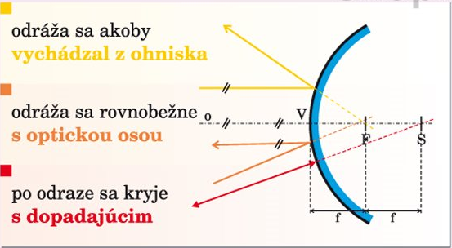
Čo sú to význačné lúče?
Vo vypuklom zrkadle:
Žltý lúč dopadá
rovnobežne s
optickou osou a
Oranžový lúč dopadá
do ohniska a
Červený lúč dopadá
cez stred krivosti a

Slide 9
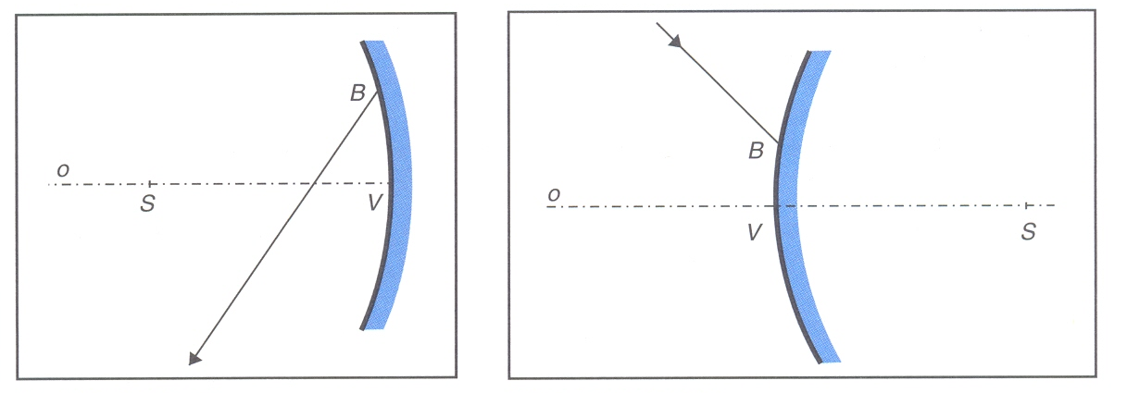
Dokresli smer lúča, ktorý dopadol na zrkadlo v bode B a odrazil sa:
DOMÁCA ÚLOHA

